Slide 1
平行与垂直
人教版四年级上册 第五单元
同一平面内两条直线的位置关系
孙悟空：演示与追问 猪八戒：出题与点评

Slide 2

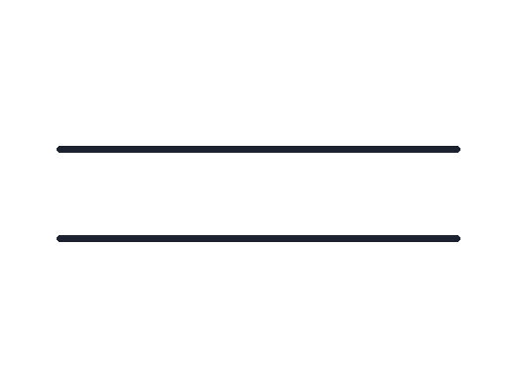
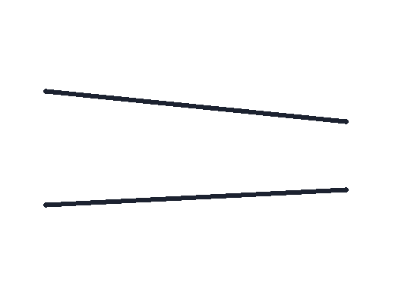

判断练习
请判断下面每组两条直线的位置关系，在括号里写“相交”或“不相交”。
第1组
第2组
（ ）
（ ）
第3组
第4组
（ ）
（ ）

Slide 3
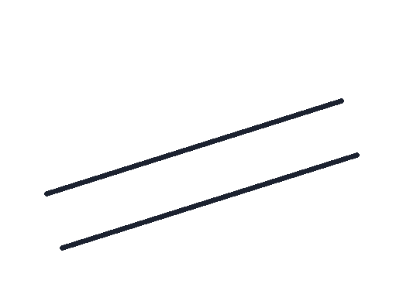


第一题（基础层）
判断下面每组两条直线的位置关系，在括号里写“平行”或“垂直”；如果是垂直，在图上标出垂足。
第1组
第2组
（ ）
（ ）
第3组
第4组
（ ）
（ ）

Slide 4
第二题（判断对错）
判断下面说法是否正确，在括号里写“对”或“错”，并说说理由。
1. 不相交的两条直线叫平行线。
2. 两条直线相交成直角，就说这两条直线互相垂直。
3. 两条直线相交，交点叫垂足。
4. 在同一平面内，两条直线不平行就一定相交。

Slide 5
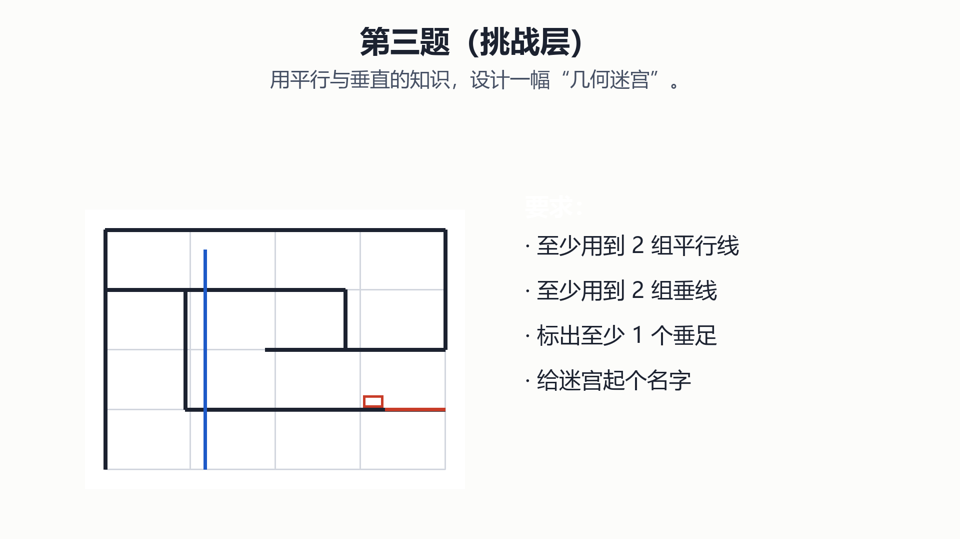
第三题（挑战层）
用平行与垂直的知识，设计一幅“几何迷宫”。

Slide 6
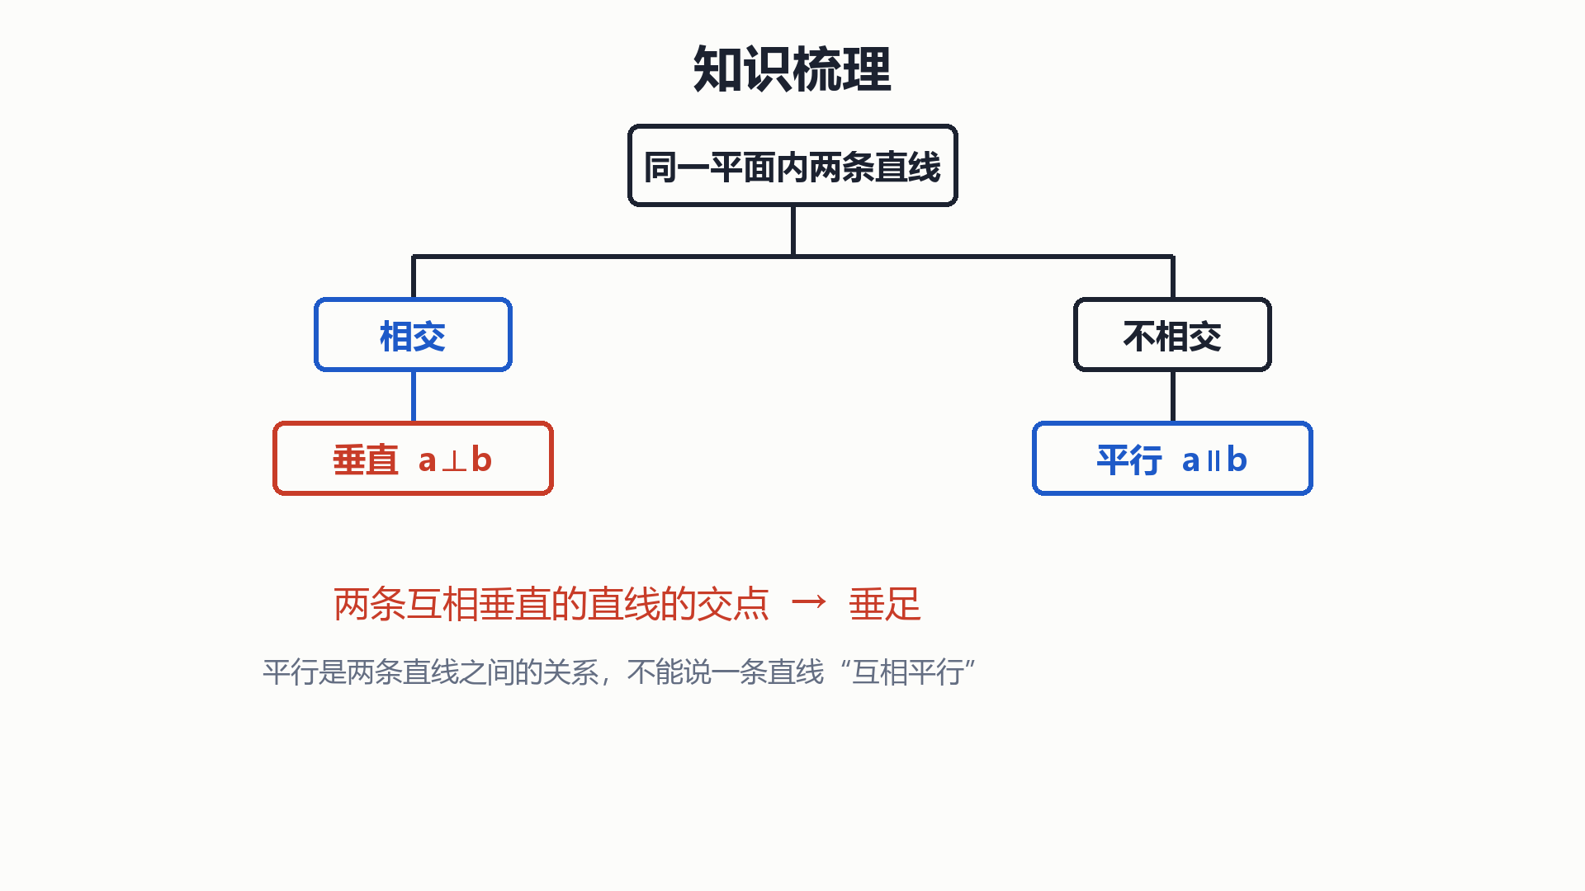

Slide 7
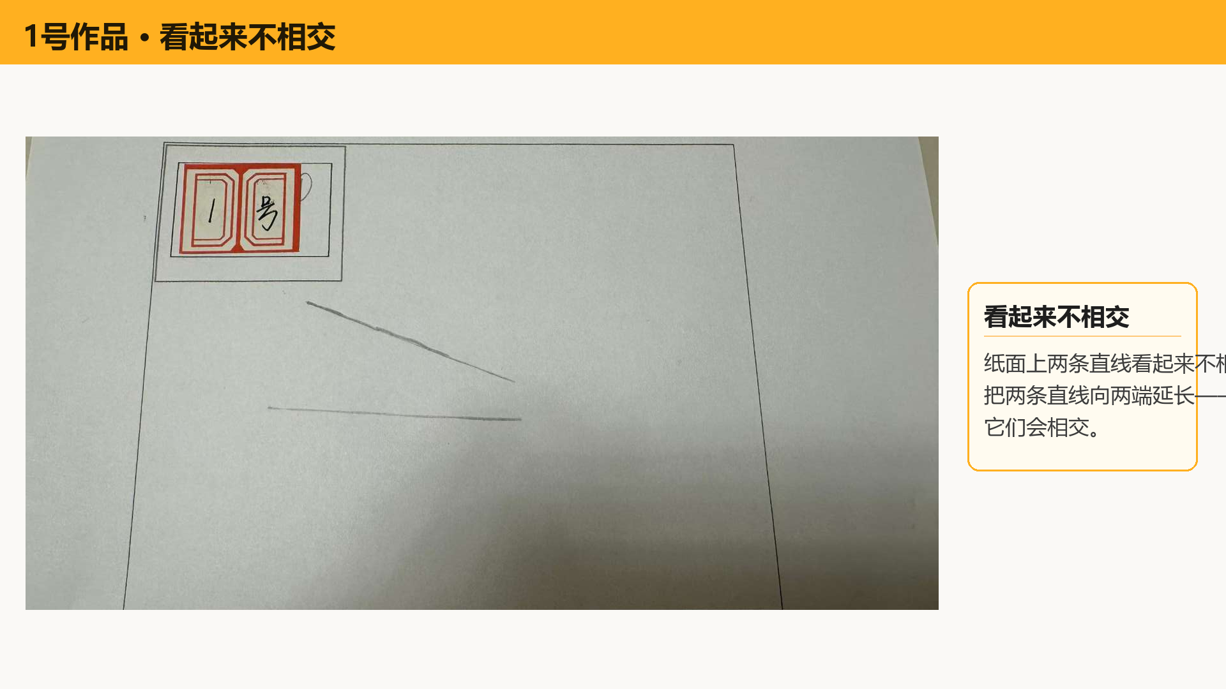

Slide 8
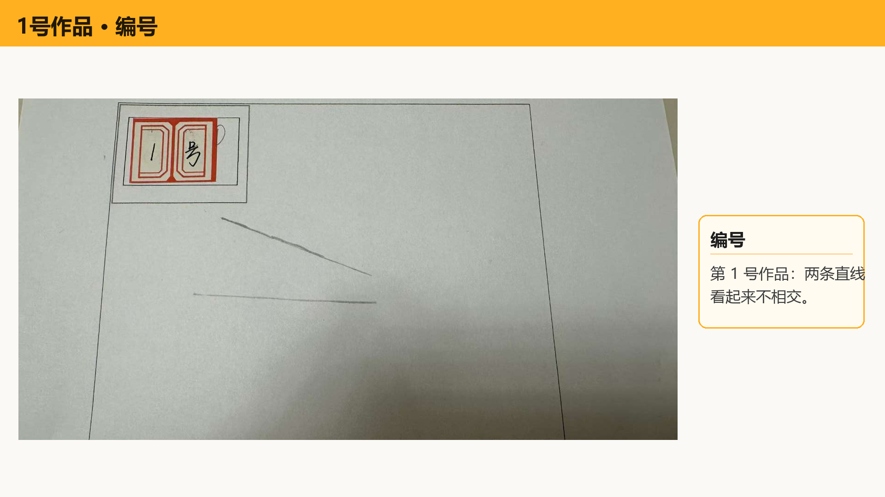

Slide 9
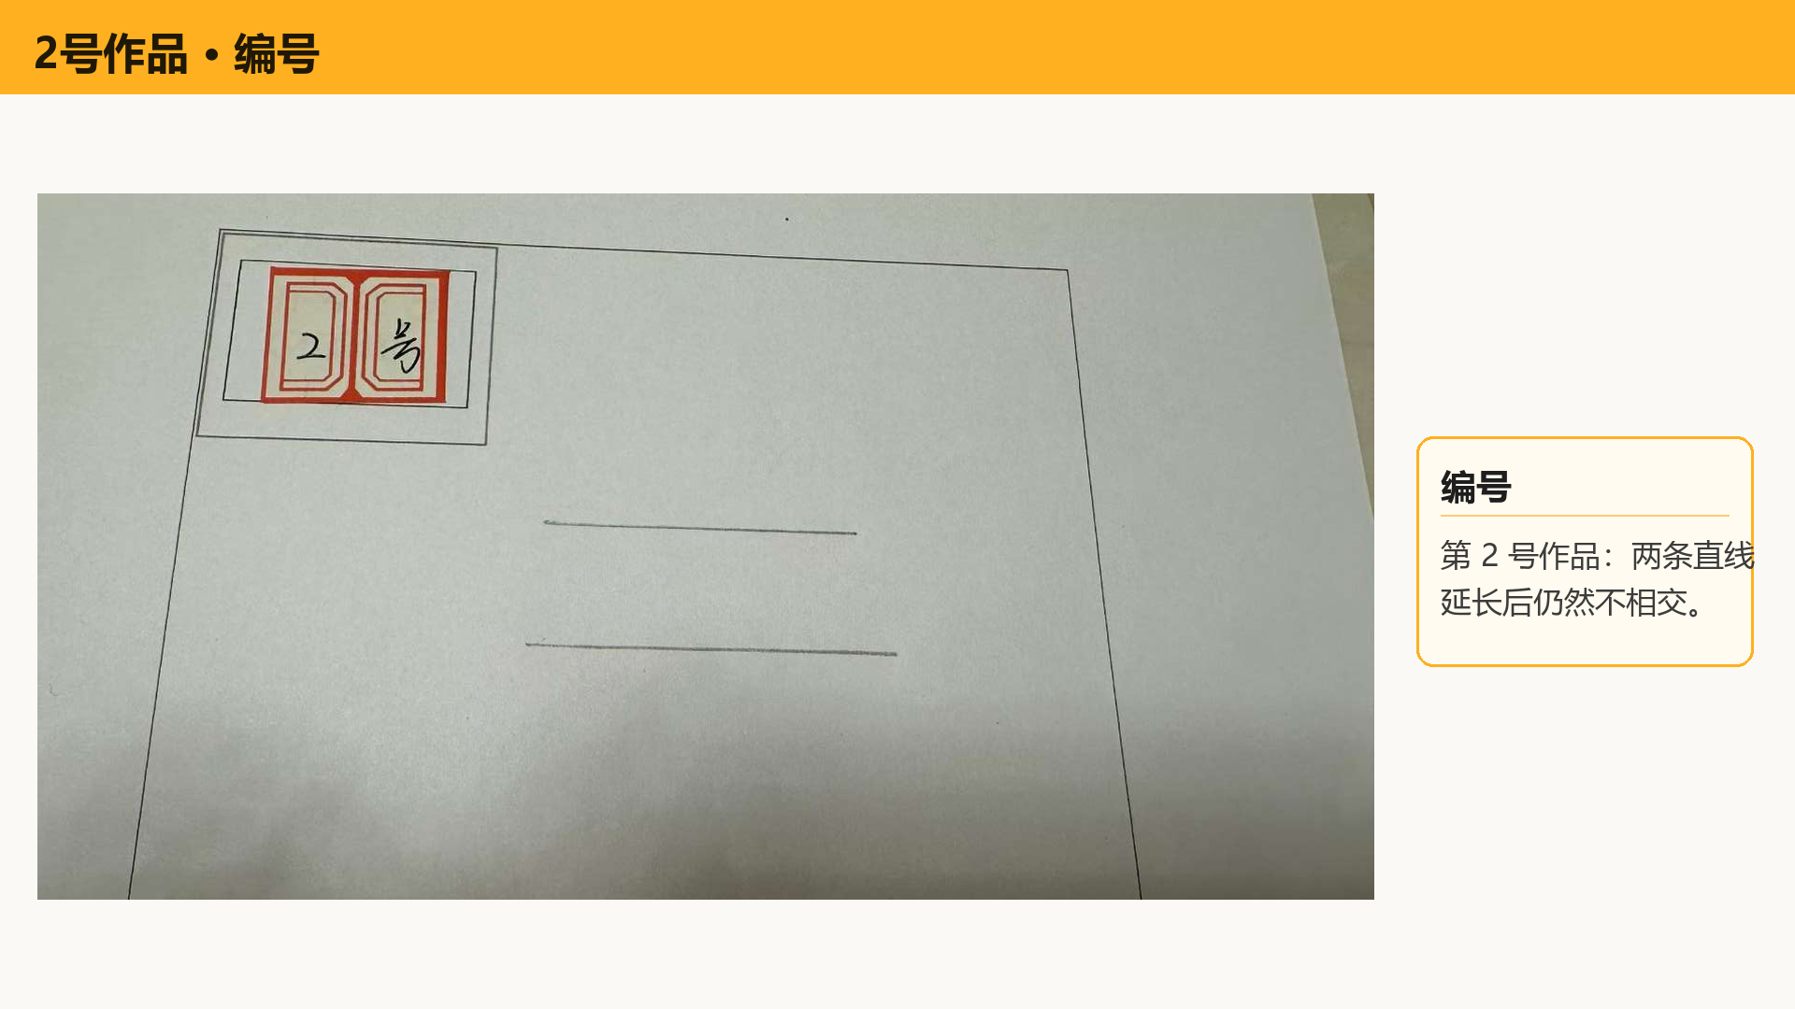

Slide 10
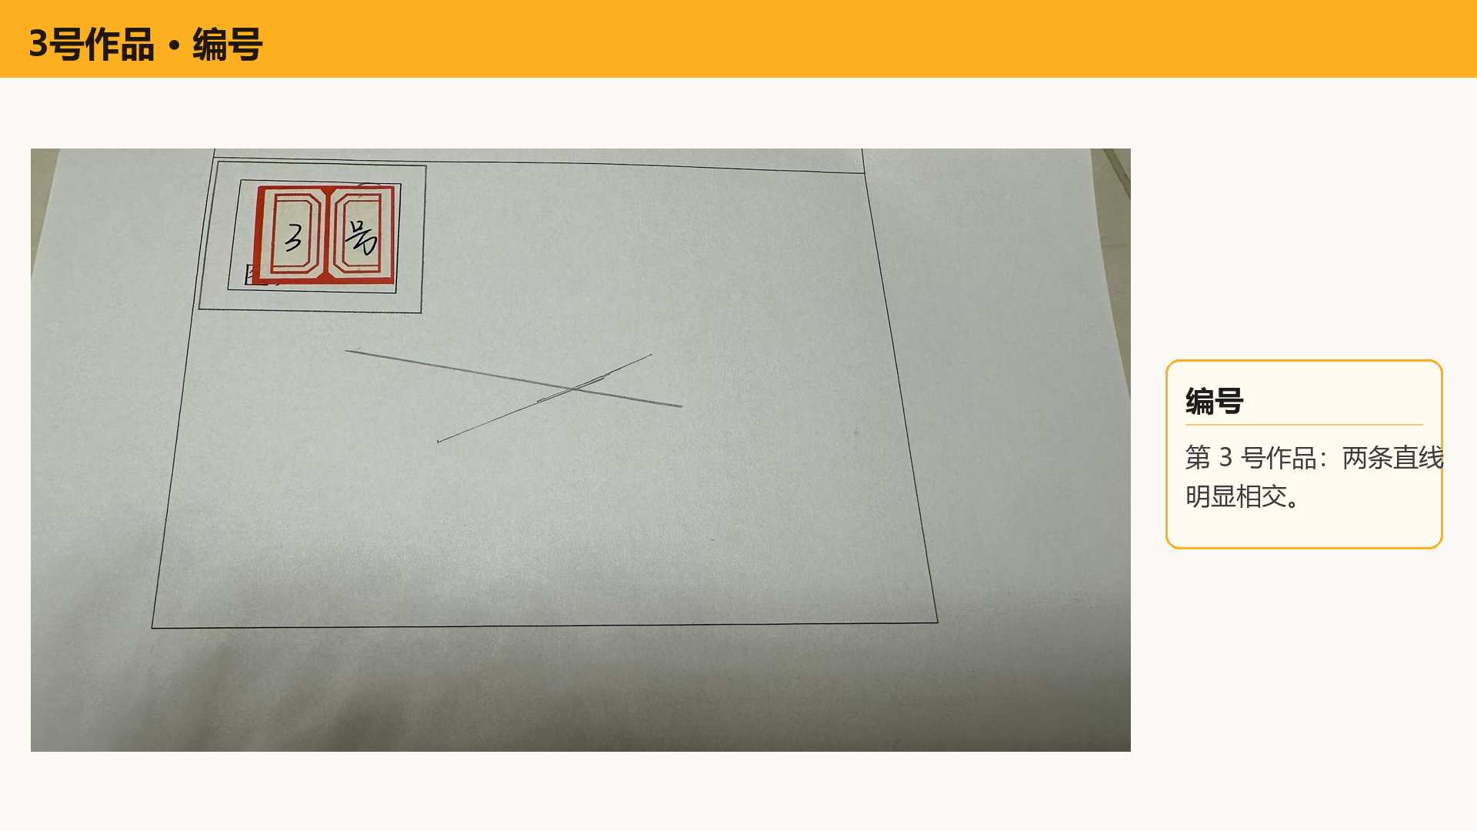

Slide 11
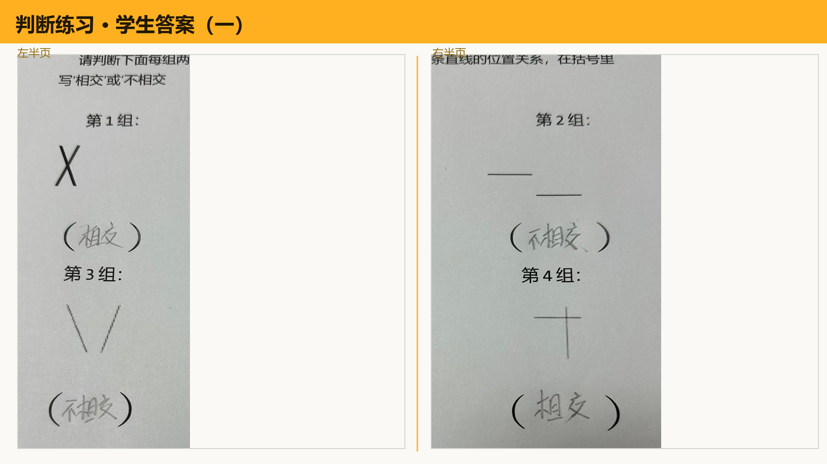

Slide 12
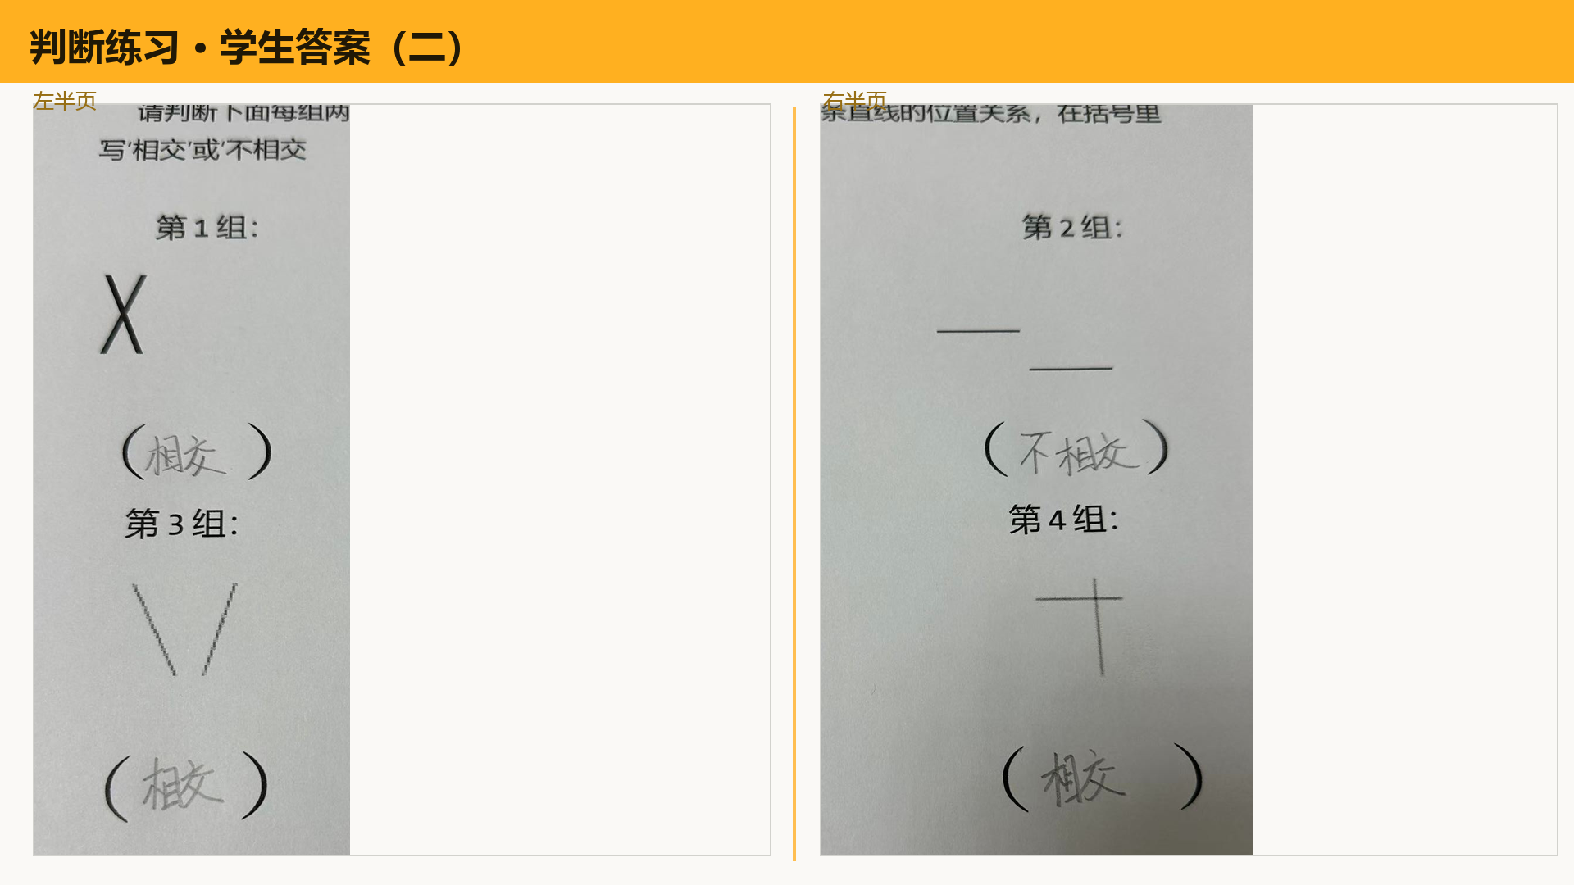

Slide 13
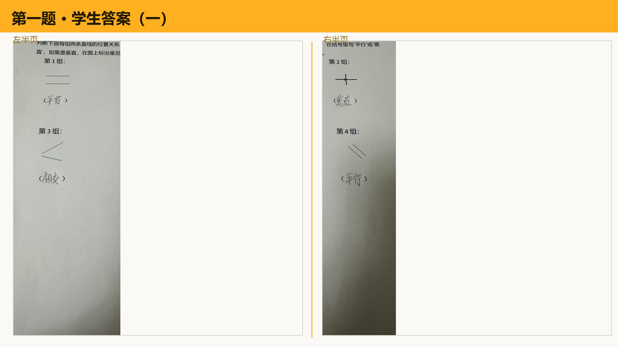

Slide 14
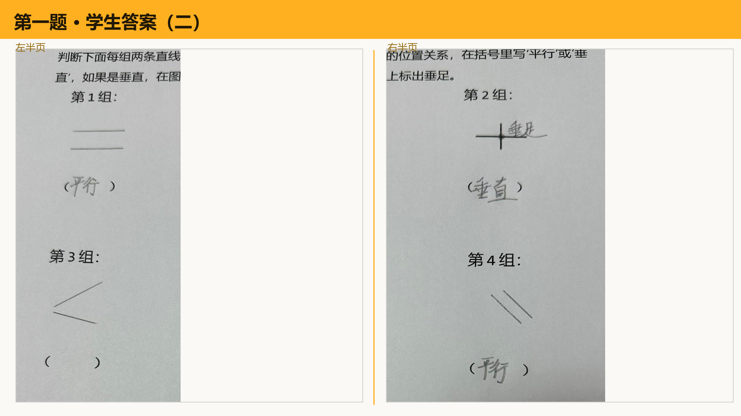

Slide 15
